Slide 1


Slide 2

新生訓練

Slide 3

誰是金頭腦

Slide 4
動物篇
猜猜我是甚麼動物?

Slide 5
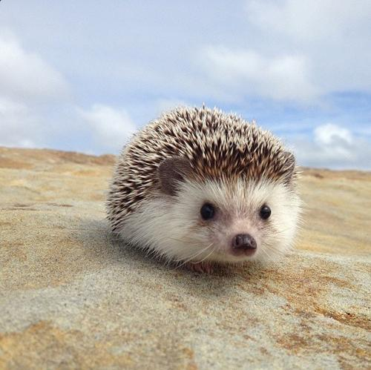

刺蝟

Slide 6
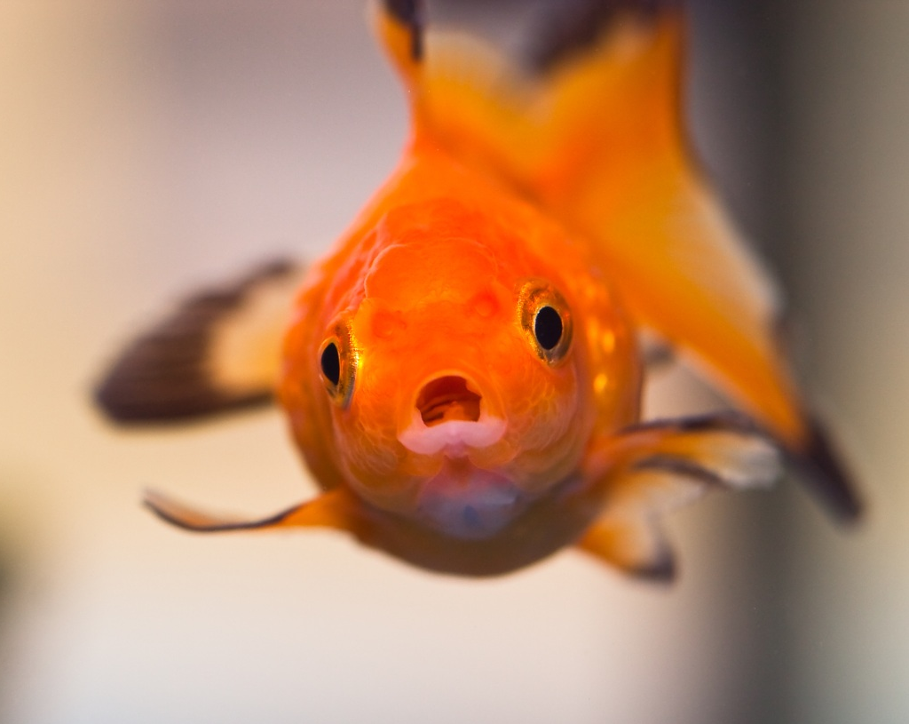

金魚

Slide 7

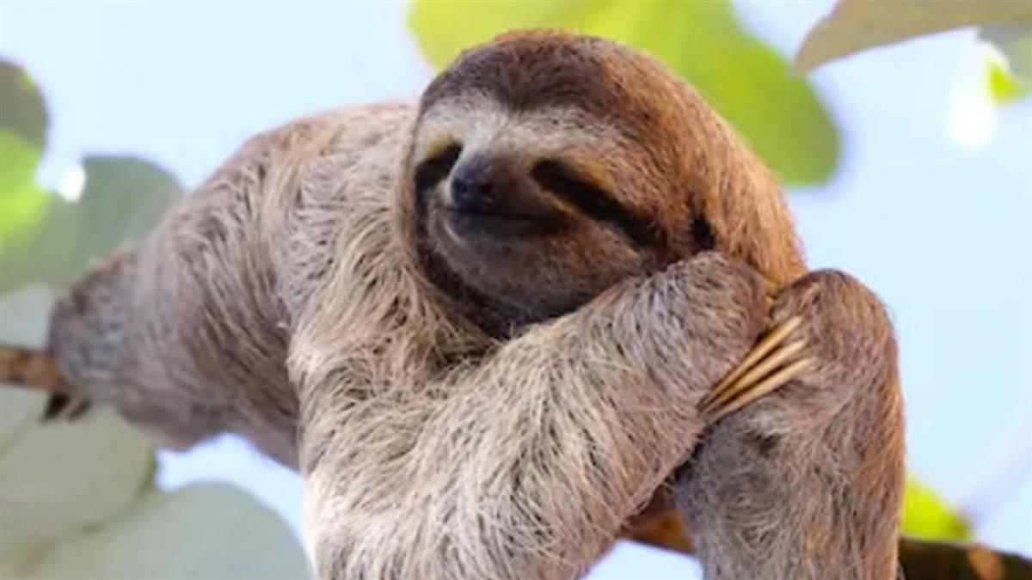
樹懶

Slide 8

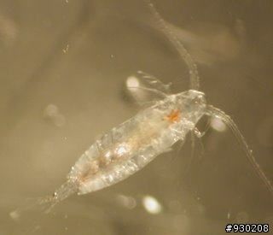
浮游生物

Slide 9

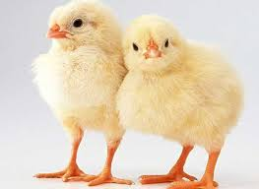
雞

Slide 10

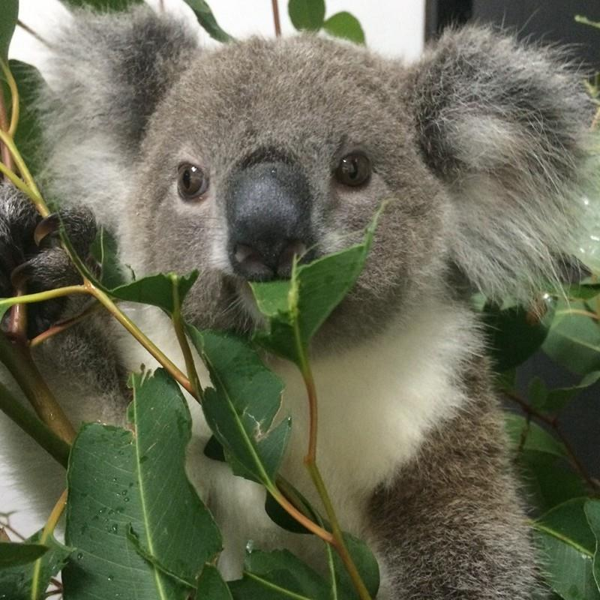
無尾熊

Slide 11
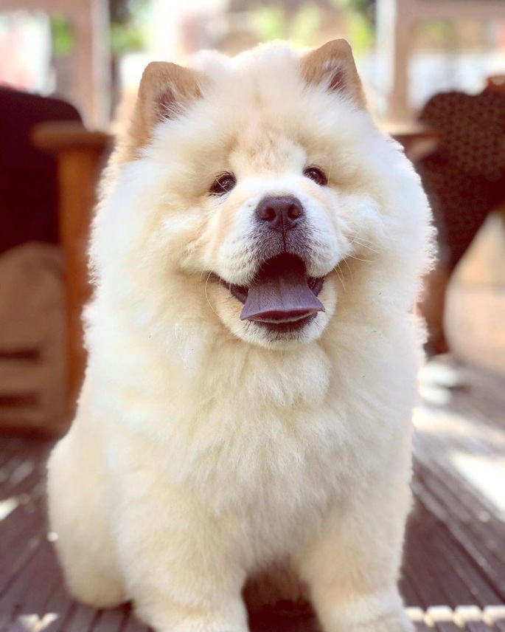

鬆獅

Slide 12

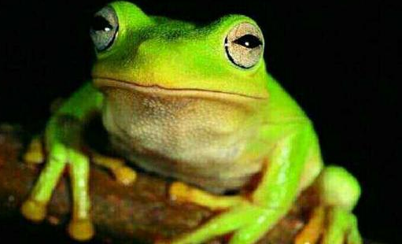
青蛙

Slide 13

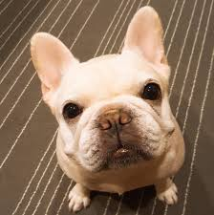
鬥牛犬

Slide 14
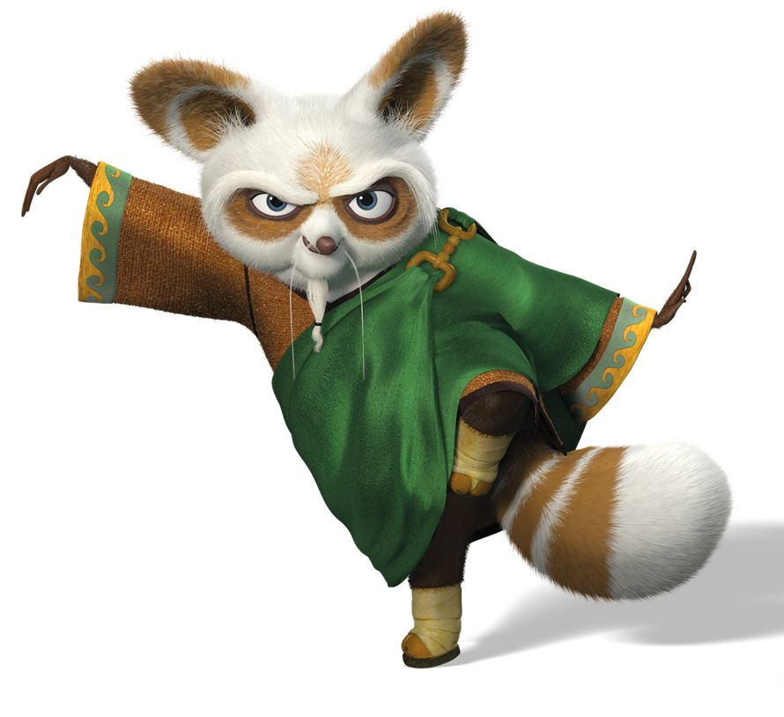
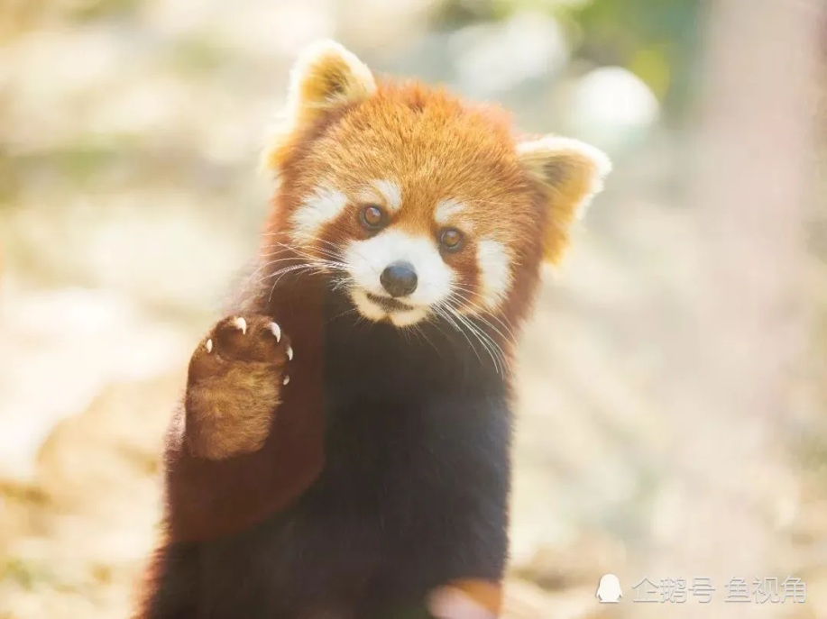
小熊貓

Slide 15

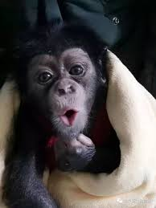
猩猩

Slide 16
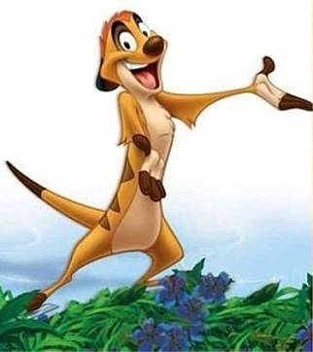
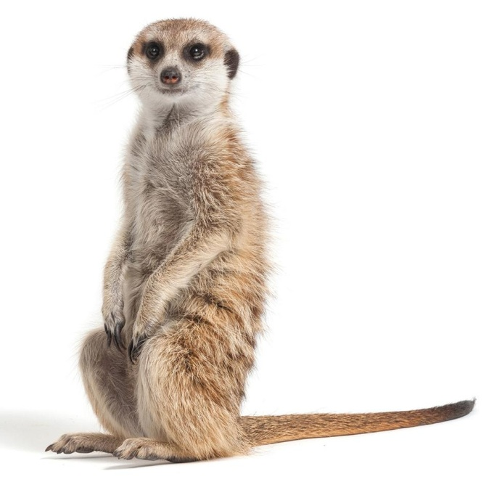
狐蒙

Slide 17

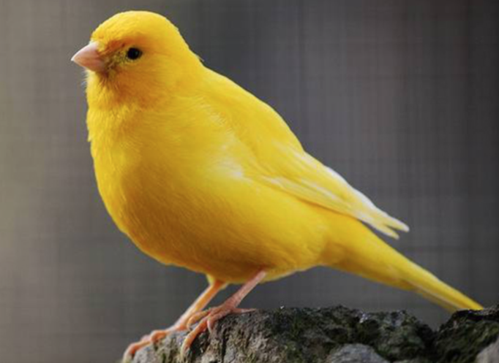
金絲雀

Slide 18

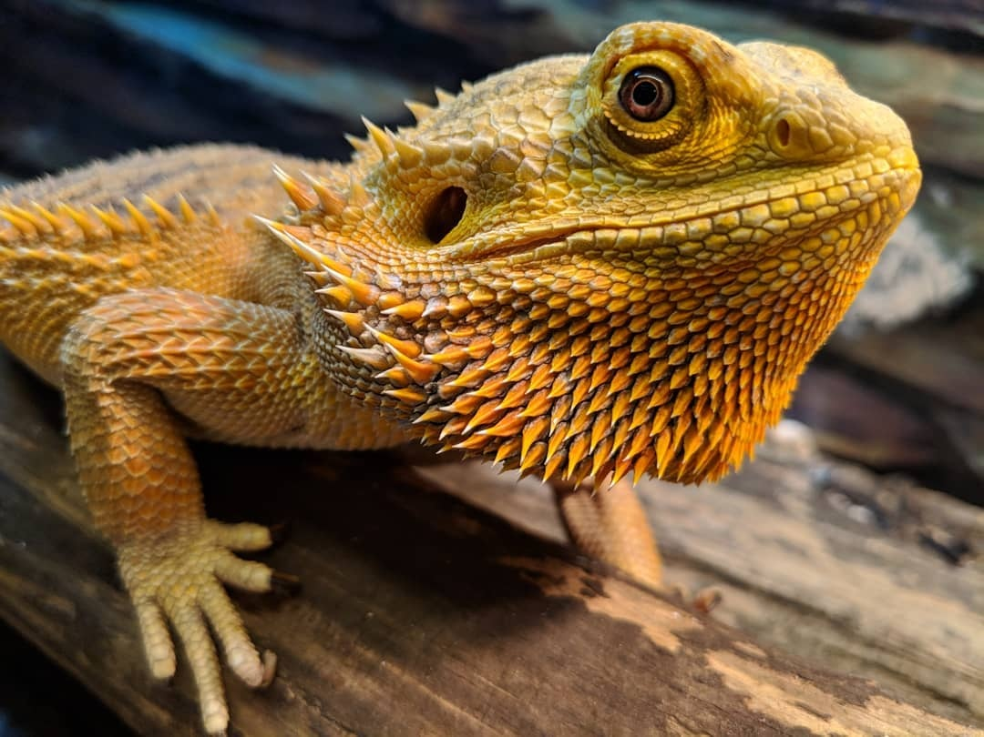
蜥蜴

Slide 19

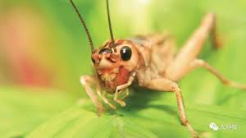
蚱蜢

Slide 20

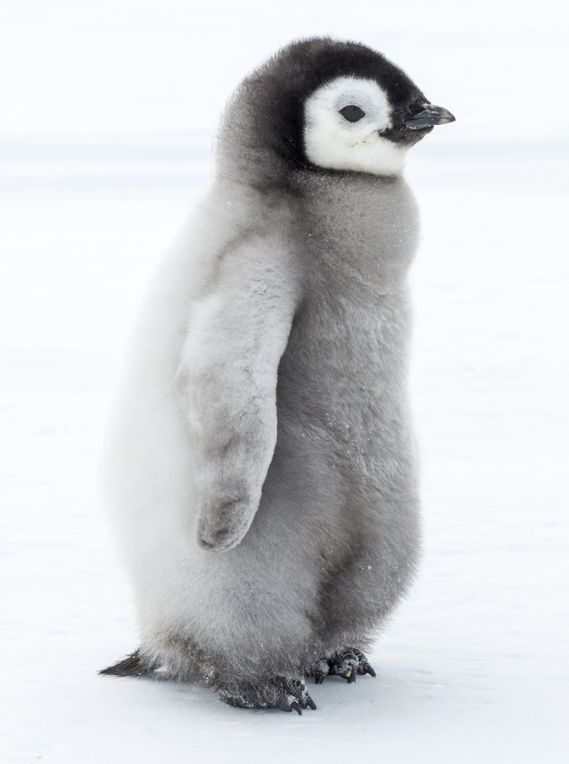
企鵝

Slide 21
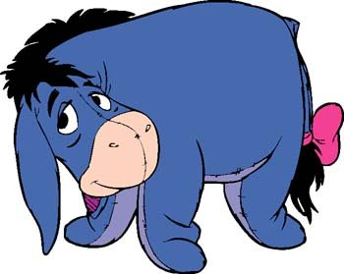
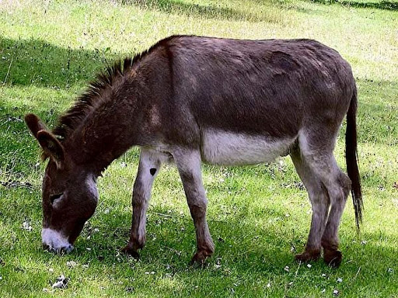
驢子

Slide 22

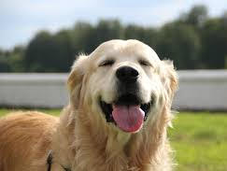
黃金獵犬

Slide 23
國旗篇
猜猜這是哪個國家?

Slide 24


義大利

Slide 25
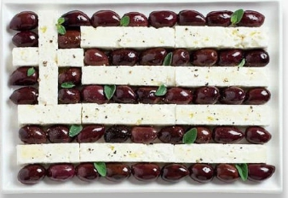

希臘

Slide 26
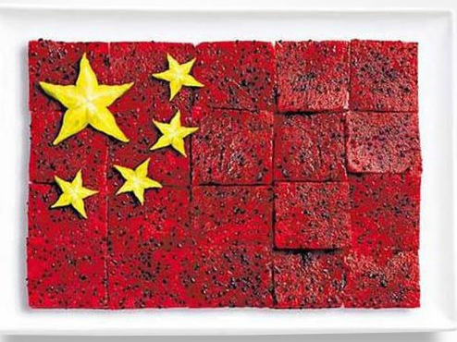

中國

Slide 27
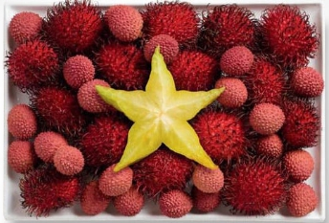

越南

Slide 28
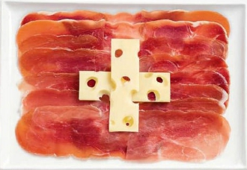

瑞士

Slide 29


土耳其

Slide 30
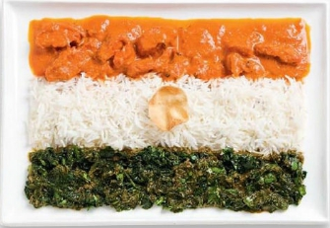

印度

Slide 31
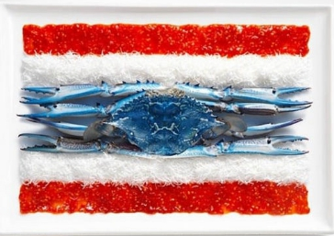

泰國

Slide 32


巴西

Slide 33
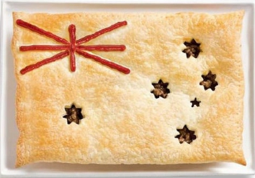

澳洲

Slide 34


黎巴嫩

Slide 35
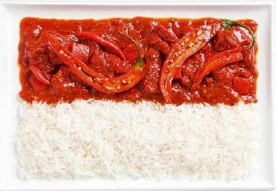

印尼

Slide 36
波蘭

Slide 37
卡通人物篇
猜猜這是哪個人物?

Slide 38


派大星

Slide 39


小熊維尼

Slide 40


黛絲

Slide 41
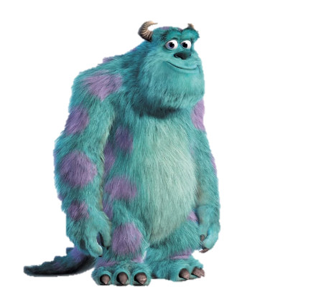

毛怪

Slide 42


龍貓

Slide 43


胡迪

Slide 44


史迪奇

Slide 45


米妮

Slide 46


海綿寶寶

Slide 47


大眼仔

Slide 48
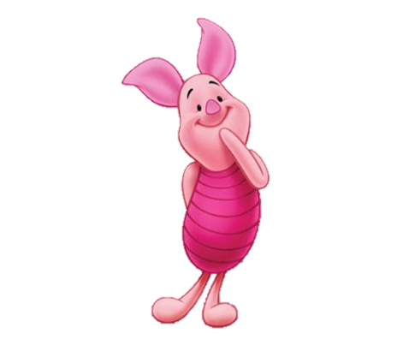

小豬

Slide 49


蛋黃哥

Slide 50


三眼怪

Slide 51


老皮

Slide 52


超人特攻隊

Slide 53


跳跳虎

Slide 54


飛天小女警

Slide 55
迪士尼篇
這是哪部迪士尼電影?

Slide 56

美女與野獸

Slide 57

無敵破壞王

Slide 58

海底總動員

Slide 59

睡美人

Slide 60

汽車總動員

Slide 61

金銀島

Slide 62

蟲蟲危機

Slide 63

獅子王

Slide 64

101忠狗

Slide 65

小美人魚

Slide 66

天外奇蹟

Slide 67

腦筋急轉彎

Slide 68

白雪公主

Slide 69

冰雪奇緣

Slide 70

愛麗絲夢遊仙境

Slide 71

小飛象

Slide 72

小熊維尼

Slide 73

魔髮奇緣

Slide 74

料理鼠王

Slide 75

瓦力

Slide 76

小鹿斑比

Slide 77

阿拉丁

Slide 78

花木蘭

Slide 79

動物方程式

Slide 80
成語篇

Slide 81

鴨雀無聲

Slide 82

走馬看花

Slide 83

風衣足食

Slide 84

星火燎原

Slide 85

畫龍點睛

Slide 86

守株待兔

Slide 87

雞鳴狗盜

Slide 88

杯弓蛇影

Slide 89

螳臂擋車

Slide 90

畫蛇添足

Slide 91

心猿意馬

Slide 92

開門見山

Slide 93

人財兩空

Slide 94

四海一家

Slide 95

吃喝玩樂

Slide 97
班級公約
．沒事多喝水 多喝水沒事
．超越自我 挑戰極限
．不脱隊就是愛小隊
．錢錢不外借 費用自己pay
．少少使用手機 一起留下美好回憶

Slide 98
班級公約
．一寢室一吹風機 否則自備發電機
．讚美出得去 鼓勵進得來 一起嗨起來
．平安是給家人最好的消息
．22:30休息是為了走7:00的路

Slide 99
班級公約
．一寢室一吹風機 否則自備發電機
．讚美出得去 鼓勵進得來 一起嗨起來
．平安是給家人最好的消息
．22:30休息是為了走7:00的路

Slide 100
小隊時間
17:00-19:30 BBQ

